Slide 1






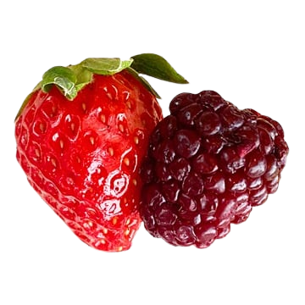

THỰC ĐƠN TUẦN 14 TRƯỜNG TRUNG HỌC CƠ SỞ NGUYỄN GIA THIỀU
Từ ngày 25/09/2023 đến ngày 29/09 /2023
Đơn giá 40.000 VNĐ bao gồm 01 bữa ăn trưa-Tráng miệng và thuế
(Thực đơn được xây dựng theo "Thực đơn cân bằng dinh dưỡng" được thực hiển bởi Bộ giáo dục và đào tạo và Viện Dinh Dưỡng Quốc Gia)
Tuần | Thứ | Món chính | Món mặn 1 | Món mặn 2 | Món xào | Món canh | Bữa phụ | Năng lượng bữa trưa (KCAL) | Đáp ứng nhu cầu hằng ngày 40-50 % | Tỉ Lệ (%) |  |  | Năng lượng bữa phụ (KCAL) | Đáp ứng % nhu cầu năng lượng/ngày
 |  |  |  |  |  |  |  |  |  | P | L | G
Tiêu Chuẩn |  |  |  |  |  |  |  |  | 40%-50% | 25.0-35.0 | 30.0-40.0 | 50.0-65.0
Tuần 14 08/12/2025 | Hai 08/12 | Cơm | Thịt gà hầm nấm hương hạt sen | Trứng cuộn hành | Bí đỏ xào | Canh củ quả hầm xương | Sữa fristi cô gái Hà Lan | 858.8 | 43.8 | 32.6 | 36.8 | 56.8 | 88 | 7.5
 | Ba 09/12 | Cơm | Thăn lợn chiên xù | Chả lợn rim mắm tiêu | Bắp cải cà rốt xào | Canh bí đỏ đỗ xanh hầm thịt | Bánh Su kem Hữu Nghị | 868.6 | 44.6 | 33.8 | 37.8 | 57.8 | 99 | 7,5
 | Tư 10/12 | Cơm | Tôm nõn rim thịt | Đậu rán sốt tương cà | Su su cà rốt xào | Canh cải xanh nấu thịt | Sữa fristi cô gái Hà Lan | 852.8 | 43.2 | 32.4 | 37.4 | 56.4 | 88 | 7,5
 | Năm 11/12 | Cơm | Thịt gà lắc pho mai | Trứng gà kho thịt | Cải ngọt xào | Canh bí xanh hầm xương | Sữa chua Phù Đổng | 862.6 | 44.2 | 33.4 | 37.0 | 57.2 | 100 | 7,5
 | Sáu 12/112 | Cơm rang | Xúc xích chiên | Thịt bò củ quả | Giò lụa Trứng gà | Canh óc đậu nấu cà chua | Sữa fristi cô gái Hà Lan | 848.8 | 42.4 | 32.0 | 35.6 | 55.8 | 88 | 7.5
 | Ghi chú : (1) Phần trăm năng lượng được tính trên tổng năng lương mỗi ngày
 | (2) Phần trăm Protein,Lipid,Glucid được tính trên tổng năng lượng của một bữa
 | (3) Tổng số loại nguyên liệu sử dụng trong thực đơn,không bao gồm gia vị
 | (4) Tổng lượng rau củ quả trong thực đơn,chưa bao gồm trái cây tráng miệng
 | (5) Tổng lượng muối từ các gia vị chứa muối sử dụng trong thực đơn

